Slide 1
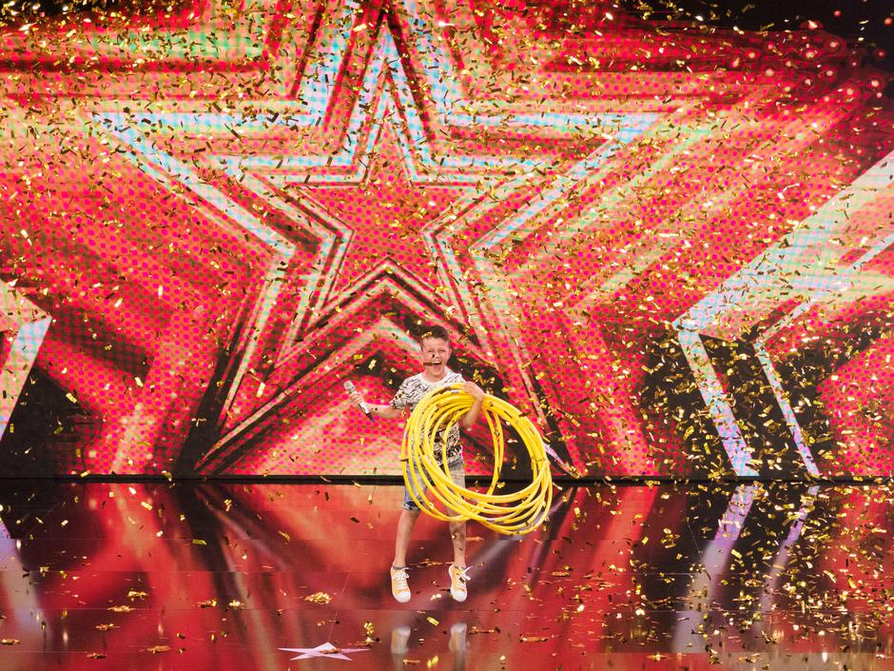

Slide 2
Neki bogataš imao puno novaca i htio je te novce umnožiti, pa je pozvao 3 brokera (financijera, ekonomska stručnjaka) da mu ulažu novce u dobre poslove, firme, dionice....

Slide 3
... Zapravo... ta priča piše u Bibliji a ispričao ju je još Isus nekad davno. Pročitat ćemo taj tekst.
Možemo pročitati „po ulogama”. Tko želi čitati ono što govori…:
pripovjedač
gospodar (slugu), šef
prvi sluga (primio 5 talenata)
drugi sluga (primio 2 talenta)
treći sluga (primio 1 talent)?

Slide 4
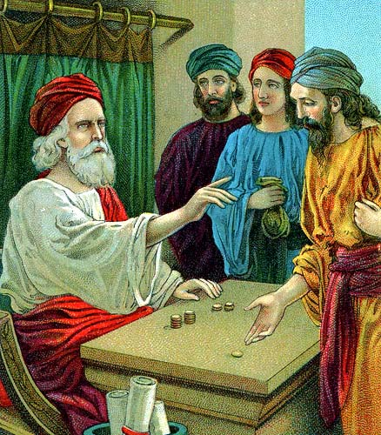
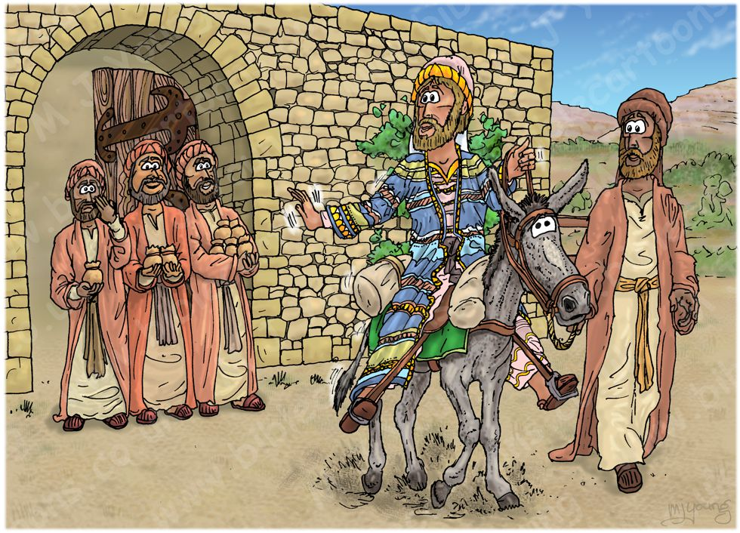
Doista, kao kad ono čovjek, polazeći na put, dozva sluge i dade im svoj imetak. Jednomu dade pet talenata, drugomu dva, a trećemu jedan - svakomu po njegovoj sposobnosti. I otputova.

Slide 5
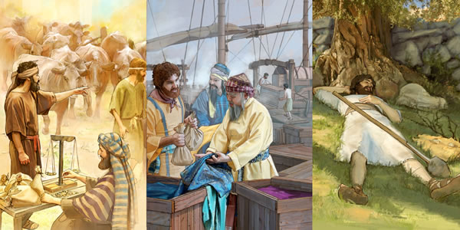
Onaj koji je primio pet talenata odmah ode, upotrijebi ih i stekne drugih pet. Isto tako i onaj sa dva stekne druga dva. Onaj naprotiv koji je primio jedan ode, otkopa zemlju i sakri novac gospodarov.

Slide 6
„Hebrejski talent” je mjera za masu od 34,3 kg. Ovdje se govori o „talentima zlata”. Pogledajte koliko bi to zlato danas vrijedilo eura:
Trenutna cijena zlata…

Slide 7
Nakon dugo vremena dođe gospodar tih slugu i zatraži od njih račun.

Slide 8
Pristupi mu onaj što je primio pet talenata i donese drugih pet govoreći:
Reče mu gospodar:
Gospodaru! Pet si mi talenata predao. Evo, drugih sam pet talenata stekao!
Valjaš, slugo dobri i vjerni! U malome si bio vjeran, nad mnogim ću te postaviti! Uđi u radost gospodara svoga!

Slide 9
Pristupi i onaj sa dva talenta te reče:
Reče mu gospodar:
Gospodaru! Dva si mi talenta predao. Evo, druga sam dva talenta stekao!
Valjaš, slugo dobri i vjerni! U malome si bio vjeran, nad mnogim ću te postaviti! Uđi u radost gospodara svoga.

Slide 10
A pristupi i onaj koji je primio jedan talenat te reče:
Gospodaru! Znadoh te: čovjek si strog, žanješ gdje nisi sijao i kupiš gdje nisi vijao. Pobojah se stoga, odoh i sakrih talenat tvoj u zemlju. Evo ti tvoje!

Slide 11
A gospodar mu reče:
Slugo zli i lijeni! Znao si da žanjem gdje nisam sijao i kupim gdje nisam vijao! Trebalo je dakle da uložiš moj novac kod novčara i ja bih po povratku izvadio svoje s dobitkom.

Slide 12
Uzmite stoga od njega talenat i podajte onomu koji ih ima deset. Doista, onomu koji ima još će se dati, neka ima u izobilju, a od onoga koji nema oduzet će se i ono što ima. A beskorisnoga slugu izbacite van u tamu! Ondje će biti plač i škrgut zubi.

Slide 13
Razmisli o ovome:
I, kakve veze ima ova priča s vjerom, s nama, s Bogom…?
Da li je i nama Bog nešto dao? (Npr.?)
Trebamo li paziti na povjerena nam dobra (blagodati)? Kako moramo postupati s time što smo od Boga dobili?
Da li trebamo Bogu biti zahvalni za to?
Kako ćemo pokazati Bogu zahvalnost za to?

Slide 14
Talenti(ranost)
Nama je Bog dao veliko blago:
sve što jesmo i imamo, npr. život, zdravlje, sposobnosti (nadarenosti, talente), obitelj, stan, hranu, školovanje, razne životne (zabavne) mogućnosti…
A mi bismo morali brižljivo raspolagati tim od Boga povjerenim blagom:
1. zato jer sve što imamo i jesmo je Božje i Bog će nas pitati kako smo raspolagali njegovim darovima,
2. zato jer tako svojom dobrotom pokazujemo Bogu zahvalnost za sve te blagodati.
I ako ćemo u životu nastojati biti vrijedni i dobri, možemo očekivati obećanu vječnu nagradu od Boga!

Slide 15
Talenti(ranost)
Nama je Bog dao veliko blago:
sve što jesmo i imamo, npr. _____________________________________________________________________________________________________________________________________…
A mi bismo morali brižljivo raspolagati tim od Boga povjerenim blagom:
1. zato jer ___________________ je Božje i Bog će nas pitati kako ___________________________,
2. zato jer ___________________ pokazujemo Bogu zahvalnost za ____________________.
I ako ćemo u životu nastojati biti vrijedni i dobri, možemo očekivati _____________________ od Boga!
Dopuni i prepiši u bilježnicu!

Slide 16
U kojoj (korizmenoj) pjesmi pjevamo o tome kako smo „zanemarili” Božje darove? I kako glase stihovi koji o tome pjevaju?
U pjesmi „(O)PROSTI, MOJ BOŽE”.
U stihovima: Bez broja dare meni si dao, a ja sam, jao, neharni stvor.
Prosti, moj Bože, kajem se, prosti,
gle, u žalosti srce mi mre.
Prosti, moj Bože, moje slaboće,
pakosne zloće prosti mi blag.
Bez broja dare meni si dao,
a ja sam, jao, neharni stvor.
Prosti, moj Bože, ...
Milost mi tvoja prečesto sinu,
ali je rinuh od sebe ja.
Prosti, moj Bože, ...
Nema mi mira, premnoge dane
peku me rane, ubog sam, nag.
Prosti, moj Bože, ...
Mrzim na grijehe, oprati želim
suzama vrelim svaki im trag.
Prosti, moj Bože, ...

Slide 17
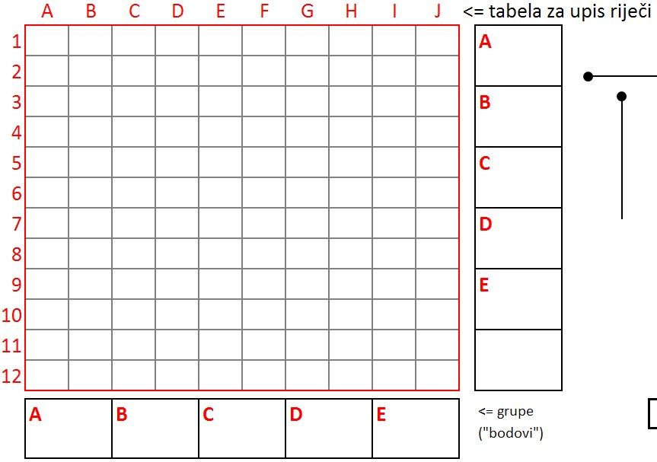
Igra „osmosmjerka”: učenici dolaze na „ploču” upisati riječi koje imaju veze s ovom temom ali tako upisuju riječi da svako slovo upisuju u zasebni kvadratić, ali upisana riječ mora „iskoristiti” barem već jedno upisano slovo prethodno upisane riječi. Koliko slova otprije upisana „iskoriste” – toliko bodova dobije grupa igrača.
Koji su talenti (nadarenosti, sposobnosti, vještine) potrebni ili poželjni ili dobri u čovjekovom životu?

